Slide 1
Tarih bilimi ile ilgili aşağıdaki yargılardan hangisine ulaşılamaz?
  A-Tarih biliminin yöntemi diğer bilimlerden farklılık gösterir.
  B-Tarih biliminde kaynaklara ulaşmak önemlidir.
  C-Tarih bilimi diğer bilim dallarından yardım alır.
  D-Deney ve gözlem tarih biliminin yöntemlerindendir.
  E-İnsanların faaliyetleri tarihin konusudur.

Slide 2
Tarihin tanımı üzerine farklı yorumlar yapılmıştır. Yorumlardaki bu farklılığa rağmen tarihçilerin üzerinde durduğu noktalar genelde aynıdır.
Aşağıdakilerden hangisi tarihin tanımı yapılırken üzerinde durulan noktalardan biri değildir?
A) Geçmişle ilgili olduğu
B) Merkezinde insanın yer aldığı
C) Belgelere dayandığı
D) Nedenselliğe muhtaç olduğu
E) Farklı bakış açılarına dayandığı

Slide 3
Orta Asya Türk tarihi ile ilgili bir araştırma yapmak isteyen Özge,Orta Asya’da bulunan Türk yazıtlarını
okumak için aşağıdaki bilimdallarının hangisinden faydalanmalıdır?
A) Arkeoloji
B) Diplomasi
C) Epigrafi
D) Kronoloji
E) Nümizmatik

Slide 4
Geçmişteki insan faaliyetlerini, neden-sonuç ilişkisi içerisinde yer göstererek ve belgelerden yararlanarakaraştıran bilim dalına tarih denir.
Bu tanımda tarih biliminin hangi özelliğine yer verilmemiştir?
A) Kaynaklardan faydalandığı
B) Nedenselliğe sahip olduğu
C) Kronolojiye yer verdiği
D) Eski devirleri aydınlattığı
E) Olayların geçtiği mekânı belirttiği

Slide 5
Tarihî olay ve olgular düşünüldüğünde aşağıdakilerden hangisi olayın özelliklerinden biri değildir?
A) Biricik ve özgündür.
B) Yer ve zaman bildirir.
C) Kısa süreli gelişmelerdir.
D) Başlangıç ve bitiş zamanı bellidir.
E) Tarihî süreçte tekrar edebilir.

Slide 6
Başarıya giden yol çok çalışmaktan değil,
etkili çalışmaktan geçmektedir.

Slide 7
Türkler, tarih boyunca geniş bir coğrafyada hüküm sürmüş bu nedenle de farklı kültürlerle etkileşime girmiştir. Bu durum Türklerin kullandığı takvimlere
de yansımıştır.
Buna göre;
I. İslam Medeniyeti,
II. İran Medeniyeti,
III. Roma Medeniyeti
Türklerin kullandığı takvimler dikkate alındığında yukarıdaki medeniyetlerin hangisinden etkilendiği
söylenebilir?
A) Yalnız I
B) Yalnız II
C) I ve II
D) II ve III
E) I, II ve III

Slide 8
İnsan; mensubu olduğu toplumu, ülkeyi ve dünyayı anlamak için geçmişi bilmek zorundadır. Geçmişini bilmeyen bir toplum, hafızasını yitirmiş, akıntıya kapılmış gibidir. Tarih; geçmişin ışığında bugünün ve yarının aydınlatılmasını sağlar. Böylelikle geçmişteki hataları tekrar etmeyen toplumlar, gelecekle ilgili doğru planlama ve analizlerle daha iyi bir yaşam düzeyine ulaşır.
Metne göre tarih bilimi ile ilgili aşağıdaki bilgilerden hangisine ulaşılamaz?
A) Tarih öğrenmenin birçok sebepten dolayı gerekli olduğuna
B) Tarihî süreçte değişimlerin dünyayı tanımaya katkı sağladığına
C) Tarih biliminin bugün ile geçmiş arasında bağ kurduğuna
D) Bilimsel gelişmelerin tarih bilimine olan ihtiyacı kaldırdığına
E) Tarihin geleceğe yönelik alınan kararlara etki ettiğine

Slide 9
Doğa bilimlerinin kesin kanunları olmasına rağmen tarihin yoktur. Tarihin de içinde yer aldığı sosyal bilimlerde bilgiye deney ve gözlem gibi yöntemlerle ulaşılamaz. Çünkü sosyal bilimler ………… ve …………………konu edinir.
Metne göre boş bırakılan yerlere aşağıdakilerden hangisi getirilebilir?
A) Madde ve mânâ
B) Kuram ve kanun
C) Evren ve kâinat
D) Doğa ve insan
E) Toplum ve insan

Slide 10
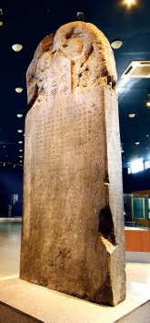
Türk Dilinin ilk yazılı eserleri olan Orhun Kitabeleri (Kök-Türk Yazıtları)hakkında araştırma yapmak isteyen Ata Berk,
I. Epigrafi
II. Paleografya
III. Heraldik
verilen tarihe yardımcı bilim dallarından hangisinden faydalanmalıdır?
A) Yalnız I
B) Yalnız II
C) I ve II
D) II ve III
E) I - II ve III

Slide 11
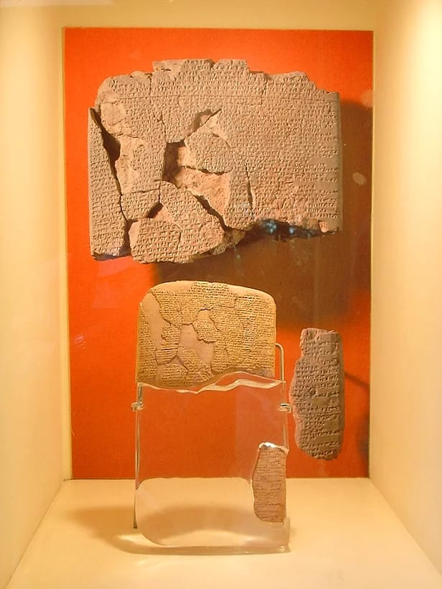
Kadeş Antlaşması , dünya tarihinde eşitlik ilkesine dayanan en eski antlaşmadır. Antlaşma çivi yazısıyla gümüş plakalar üzerine dönemin diplomasi dili Akadca olarak yazılmıştır. Ayrıca Kadeş Antlaşması’nda Hitit kralının yanında kraliçenin de mührü bulunmaktadır. Bu antlaşmanın gümüş levhalara kazınmış olan asıl metinleri kayıptır. Mısır’da tapınakların duvarlarına kazınan antlaşmanın bir nüshası da ,1906 yılında Boğazköy (Boğazkale) kazılarında kil tablet olarak bulunmuş olup Istanbul Arkeoloji Müzesinde sergilenmektedir.
Bu paragrafa göre Kadeş Antlaşması üzerinde araştırma yapan bir tarihçinin ,tarihe yardımcı bilim dallarından hangisinden faydalanıldığı söylenemez?
A) Arkeoloji
B) Diplomatik
C) Paleografya
D) Kronoloji
E) Antropoloji

Slide 12
I. Geçmişten günümüze meydana gelen olay ve olguların zamanını tespit ederek sıralar.
II. Siyasi belgelerin cins, şekil ve içerik olarak değerlendirmesini yapar.
III. Kazı yolu ile toprak ve su altındaki maddi kalıntıları ortaya çıkarır.
IV. Yazıları, alfabeleri ve bunların zaman içerisindeki değişimlerini inceler.
Tanımları verilen tarihe yardımcı bilim dalları, aşağıdaki seçeneklerden hangisinde doğru olarak sıralanmıştır?
A) Paleografya - Diplomasi - Kronoloji - Arkeoloji
B) Diplomasi - Kronoloji - Paleografya - Arkeoloji
C) Arkeoloji - Paleografya - Kronoloji - Diplomasi
D) Kronoloji - Diplomasi - Arkeoloji - Paleografya
E) Paleografya - Kronoloji - Diplomasi - Arkeoloji

Slide 13
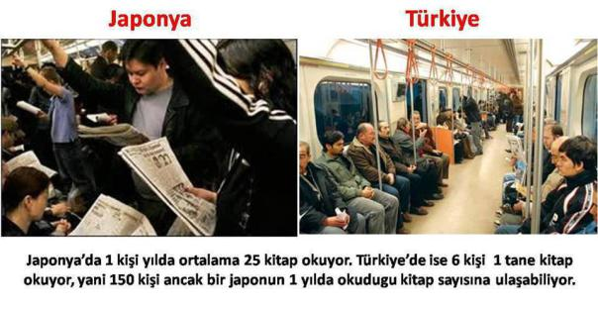

Slide 14
“Moğolistan sınırlarında Kök Türk tarihini araştırmak isteyen bir araştırmacı, yaptığı kazılarda bu döneme ait kap kacak, kağan ile hatununun birlikte resimlerinin bulunduğu para ve at eyerlerine rastlamıştır.”
Verilen bu bilgilerden hareketle araştırmacı,
I. Arkeoloji
II. Filoloji
III. Nümizmatik
IV. Etnoğrafya
gibi tarihe yardımcı bilim dallarının hangilerinden faydalanmıştır?
A) I ve II
B) II ve III
C) I ve IV
D) I, II ve III
E) I, III ve IV

Slide 15
Orhun Yazıtları'ndan faydalanarak bir makale yazan araştırmacı, bu süreçte aşağıda verilen hangi tür kaynaktan faydalanmıştır?
A) I. el kaynak
B) II. el kaynak
C) Sözlü kaynak
D) Görüntülü kaynak
E) Çizili kaynak

Slide 16
Tarihî olayları ve olguları, dönemin şartlarını da dikkate alarak neden-sonuç ilişkisi içerisinde, eleştirel bir bakış açısıyla açıklamaya çalışan tarih yazıcılığı aşağıdakilerden hangisidir?
A) Hikâyeci tarih yazıcılığı
B) Öğretici tarih yazıcılığı
C) Sosyal tarih yazıcılığı
D) Araştırmacı tarih yazıcılığı
E) Resmî tarih yazıcılığı

Slide 17
Tarih bilimi ile ilgili aşağıdaki yargılardan hangisine ulaşılamaz?
A) Bulgularını tarafsız (objektif) olarak sunar.
B) Ana kaynaklara ulaşmak önemlidir.
C) Diğer bilim dallarından yardım alır.
D) Deney ve gözlem yöntemini kullanır.
E) İnsan topluluklarının yaşayışlarını inceler.

Slide 18
Tarihî olay ve olgular düşünüldüğünde aşağıdakilerden hangisi olayın özelliklerinden biri değildir?
A) Biricik ve özgündür.
B) Yer ve zaman bildirir.
C) Kısa süreli gelişmelerdir.
D) Başlangıç ve bitiş zamanı bellidir.
E) Tarihî süreçte tekrar edebilir.

Slide 19
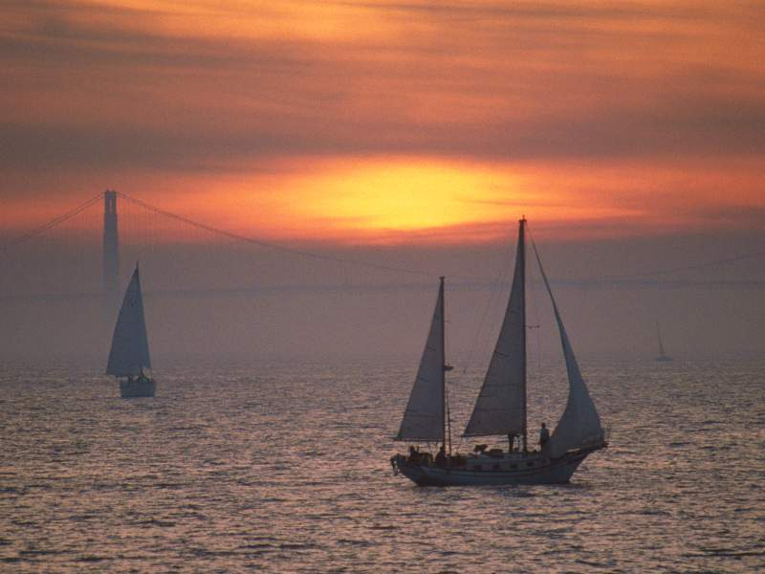
‘‘HEDEFİ OLMAYAN GEMİYE HİÇBİR RÜZGAR YARDIM EDEMEZ’’
MONTAİGNE

Slide 20
Tarihsel süreç içinde belli bir yer ve zaman da meydana gelen, somut ve kısa süreli gelişmelere “olay”; tarihsel süreç içinde olayların sonuçlarına bağlı olarak ortaya çıkan, belli bir yer ve zamana bağlı olmayan, soyut ve genel gelişmelere ise “olgu” denir.
Bu bilgilere göre aşağıdaki olay - olgu eşleştirmelerinden hangisi doğrudur?
A) Anadolu’nun Türkleşmesi - Malazgirt Savaşı
B) Haçlı Seferleri - Yüzyıl Savaşları
C) İslamiyet’in yayılması - Türkiye’nin çağdaşlaşması
D) Tanzimat Fermanı - Osmanlı Devleti’nin demokratikleşmesi
E) Milliyetçilik akımı - Fransız İhtilali

Slide 21
Tarih; geçmişte yaşayan insanların siyasi, sosyal, kültürel, ekonomik vb. her türlü faaliyetlerini konu edinir.
Buna göre aşağıdakilerden hangisinin tarihçinin inceleme alanlarından biri olduğu söylenemez?
A) Islahat Fermanı
B) Düzenli ordu sistemi
C) İslamiyet'in yayılması
D) Küresel ısınma
E) Kavimler Göçü

Slide 22
1296 yılında Mısır Firavunu II. Ramses’in orduları, Hitit ordularını kendi toprağı olan Suriye’de bulup yok etmek için yola çıktı. Ancak Mısır-Hitit çatışmaları kesin olarak sonuçlanmamış bu durum iki tarafı barış yapmaya zorlamıştır.
Paragrafta bulunan bilgilerde tarih biliminin aşağıdaki özelliklerinden hangisine yer verilmemiştir?
A) Geçmişte yaşanmış olayları incelediği
B) Her tarihi olayın belirli bir zamanda gerçekleştiği
C) Her tarihi olayın belirli bir mekânda gerçekleştiği
D) Her tarihi olayın sebepler ve sonuçları olduğu
E) Tarihi olayların tekrarlanamaz olduğu

Slide 23
Aşağıdakilerden hangisi tarih öncesi dönemleri araştırırken yararlanılan bilim dallarından biridir?
A) Heraldik
B) Paleografya
C) Nümizmatik
D) Arkeoloji
E) Diplomatik

Slide 24
I. Arkeoloji
II. Paleografya
III. Epigrafya
Yukarıda verilenlerden hangileri, Tarih Öncesi Dönemlerin araştırılmasında tarihe yardımcı olan bilim dalları arasında gösterilebilir?
A) Yalnız I
B) Yalnız II
C) I ve II
D) II ve III
E) I, II ve III

Slide 25
Tarihî olayların incelenmesinde deney ve gözlem yönteminin uygulanamamasının nedeni aşağıdakilerden hangisidir?
A) Deney ve gözlem bilgisinin zayıf olması
B) Deneye ihtiyaç duyulmaması
C) Tarihî olayların tekrarlanamaması
D) Belgelerin zaman içinde tahrip olması
E) Gelecek hakkında çıkarımda bulunulması

Slide 26
Kök Türk Devleti döneminde İpek Yolu’na hâkim olmak için ilk önce Sasanilerle iş birliği yapılarak Akhun Devleti’ne son verilmiş daha sonra Bizans ile ittifaka girilerek Sasanilerle mücadele edilmiştir.
Bu bilgilere göre;
I. Diplomatik faaliyetlerde bulunulmuştur.
II. Ticarete önem verilmiştir.
III. Yerleşik yaşama geçilmiştir.
yargılarından hangilerine ulaşılabilir?
A) Yalnız I
B) Yalnız II
C) I ve II
D) II ve III
E) I, II ve III

Slide 27
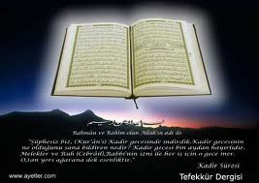
İSLAM, OKUMAYI EMREDER.
ALLAH’IN İLK EMRİ
“OKU”DUR.
OKUMAK, İBADETTİR.
“OKUMAK, BEYİN VİTAMİNİDİR”;
BEYNİ GELİŞTİRİR.

Slide 28
Malatya yakınlarındaki Arslantepe kazı bölgesinde bir prens mezarının içinde MÖ 3300 yıllarına ait üzerleri işlemeli kılıçlar bulundu. Böylece Alacahöyük’teki kılıcın en eski kılıç olma bilgisi geçerliliğini yitirdi.
Buna göre:
I. Tarih bilimi kendini yenileyen bir dinamizme sahiptir.
II. Tarihçiler yeni araştırmalarla tarihî bilgileri güncellemektedirler.
III. Alacahöyük’te kültürel etkileşim yaşanmıştır.
çıkarımlarından hangilerine ulaşılabilir?
A) Yalnız I
B) Yalnız II
C) I ve II
D) I ve III
E) I, II ve III

Slide 29
Tarih; millî kimliğin oluşumu ve değerlerin aktarımı için bir araç, geçmişi keşfetmek için sürekli bir sorgulama, günümüz sorunlarını anlamak ve analiz etmek için kaçınılmaz bir başvuru kaynağıdır.
Buna göre aşağıdakilerden hangisinin tarih öğrenmenin yararları arasında olduğu savunulamaz?
A) Olayları değerlendirme yeteneğini geliştirir
B) Geçmiş bilgisi ile kültür aktarımı sağlar
C) Geleceğe dönük stratejiler oluşturma imkânı verir
D) Toplumsal değişimi hızlandırır
E) Birlik ve beraberliğin oluşmasını sağlar

Slide 30
Bir sosyal bilim olan tarih sayesinde kişi; özünü, yaşadığı toplumu, dünyayı tanır ve öğrenir.
Buna göre tarih biliminin aşağıdakilerden hangisinin gelişimine katkı sağladığı söylenemez?
A) Vatan sevgisi oluşturma
B) Millet bilincine ulaşma
C) İnsan davranışlarını anlama
D) Manevi değerlerine sahip çıkma
E) Farklı kültürleri tanıma

Slide 31
Aşağıdakilerden hangisinin oluş zamanı diğerlerine göre daha belirgindir?
A) Lozan Antlaşması temmuz ayının ortalarında imzalanmıştır.
B) Türkiye Cumhuriyeti 29 Ekim 1923'te kurulmuştur.
C) Yazı günümüzden yaklaşık 5000 yıl önce icat edimiştir.
D) Osmanlı Devleti 13.yüzyılda kurulmuştur.
E) Büyük Millet Meclisi, Nisan 1920'de açılmıştır.

Slide 32
Her toplum kendine özgü bir takvim oluştururken yaşamlarını en çok etkileyen olayı takvimlerinin başlangıcı olarak kabul etmişlerdir. Örneğin; İbraniler MÖ 3761’deki Yaradılış (Tekvin) yılını, Yunanlar ilk olimpiyat oyunlarının yapıldığı MÖ 776’yı, Hristiyanlar Hz. İsa’nın doğumu olan sıfırı, Müslümanlar 622’de Hz.Muhammed’in Mekke’den Medine’ye hicretini takvimlerine başlangıç olarak esas almışlardır.
Buna göre aşağıdaki bilgilerden hangisine ulaşılamaz?
A) Astronomi faaliyetleriyle uğraşıldığına
B) Farklı olayların takvimlere başlangıç olduğuna
C) Hristiyanlıktan sonra İslamiyet’in geldiğine
D) Olimpiyatların MÖ VIII. yüzyılda yapıldığına
E) Takvimlerin güneş yılı esasına göre oluşturulduğuna

Slide 33
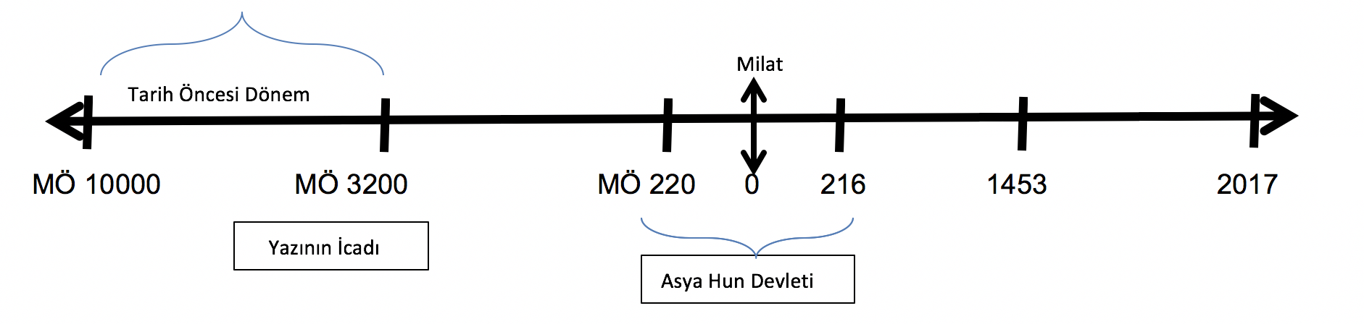
Verilen tarih şeridine göre aşağıdaki yargılardan hangisine ulaşılamaz?
A) Milattan önceki tarihlerin '0'' a yaklaştıkça küçüldüğüne
B) Asya Hun Devleti’nin siyasi varlığının kaç yıl sürdüğüne
C) Günümüzden geçmişe doğru gidildikçe bilgi birikiminin azaldığına
D) Milattan sonraki tarihlerin '0'' dan uzaklaştıkça büyüdüğüne
E) Kronolojik sıralamanın doğru yapıldığına

Slide 34
Büyük Selçuklu Sultanı Melikşah’ın emriyle Ömer Hayyam başkanlığında kurulan bir astronomi heyetince hazırlanan Türk takvimi aşağıdakilerden hangisidir?
A) Miladi takvim
B) 12 Hayvanlı Türk takvimi
C) Rûmî takvim
D) Celâli takvim
E) Hicrî takvim

Slide 35
İbraniler yaradılış yılını, Yunanlılar ilk olimpiyat oyunlarının yapıldığı yılı, Müslümanlar Hicret yılını, Hristiyanlar ise Hz. İsa’nın doğduğu yılı takvimlerine başlangıç olarak seçmişlerdir.
Bu bilgilere göre;
I. Dinî gelişmeler, toplumların zamana bakışında etkili olmuştur.
II. Takvimlere başlangıç olarak önemli olaylar esas alınmıştır.
III. Takvimlerin başlangıcında kültürler arası etkileşim etkili olmuştur.
verilenlerden hangilerine ulaşılamaz?
A) Yalnız I
B) Yalnız II
C) Yalnız III
D) I ve II
E) I, II ve III

Slide 36
“Tarihî Çağların” açılıp kapanmasında belirleyici unsur aşağıdakilerden hangisidir?
A) Yaşanılan çağın süresi
B) Evrensel nitelikte olayların yaşanması
C) Devletler arasında savaşların olması
D) Kutsal dinlere ait kitapların indirilmesi
E) Dünya barışını sağlayacak ittifakların kurulması

Slide 37
Türklerin kullandığı aşağıdaki takvimlerden hangisi ay yılına göre düzenlenmiştir?
A) Miladi Takvim
B) Rûmî Takvim
C) Hicri Takvim
D) On İki Hayvanlı Türk Takvimi
E) Celâli Takvimi

Slide 38
OSMAN GAZİ
Rivayet edilir ki,Osman Gazi bir gece köyün imamının evine konuk olup oturdu. Arkasında pencere vardı.Meğer orada mushaf da vardı.Ev sahibi Osman Gazi’ye :’Lütfen eğil,arka tarafta bir şey var,alayım’ dedi.Osman Gazi:Ne var ? Dedi.Ev sahibi Ahir zaman peygamberi Muhammet Resulullah’a (s.a.s)inen Kelamu’llah var dedi. Osman Gazi hiç sesini çıkarmadı.Ev sahibi uyuyuncaya kadar sesiz oldu.Sonra abdest alıp Mushaf tarafına yönelerek, huşu ve alçak gönülülükle sabaha kadar el bağlayıp oturdu.Ev sahibinin uyanacağı zaman olunca,ev sahibi benim bu halimden haberdar olmasın diye uyur gibi yattı.Yine Mushaf tarafına yöneldi.Bu arada uyku astırdı,uyukladı.

Slide 39
Rüya aleminde Yüce Allah tarafından buna denildi ki:’EY OSMAN SEN BENİM KELAMIMA SAYGI VE HÜRMET GÖSTERİP DEĞER VERDİN.BEN DE SENİ VE EVLADINI VE SANA TABİ OLANLARI DÜNYADA EBEDİYYEN KIYMETLİ, SAYGIDEYER,YÜCELİK VE ŞEREF SAHİBİ KILDIM

Slide 40
Miladi takvim ile ilgili aşağıda verilen bilgilerden hangisi yanlıştır?
A) Başlangıç olarak 1 Ocak tarihi kabul edilmiştir.
B) Ülkemizde 1923’ten itibaren kullanılmaya başlanmıştır.
C) Güneş yılına göre düzenlenmiştir.
D) Bir yıl 365 gün 6 saattir.
E) Takvimin ilk şekli Mısırlılara aittir.

Slide 41
İnsanlık tarihinin en uzun dönemidir.
- Bu dönemin başlarında insanlar beslenme gereksinimlerini doğada hazır buldukları meyveleri, bitkileri, bitki köklerini toplayarak ve çevredeki hayvanları avlayarak karşılamışlardır.
- Bu dönemde insanlar mağaralarda ve kaya sığınaklarında yaşamış; kemik, çakmak taşı ve diğer sert taşları işleyerek alet yapmış ve doğaya egemen olmaya başlamışlardır.
Yukarıdaki bilgiler dikkate alındığında Paleolitik devir gelişmeleri ile ilgili aşağıdakilerden hangisi söylenemez?
A) Toplayıcıdırlar.
B) İlkel bir yaşam sürmüşlerdir.
C) Tüketicidirler.
D) Kesici aletler yapılmıştır.
E) Hayvanlar evcilleştirilmiştir.

Slide 42
Mağara ve ağaç kovuklarında yaşamlarını sürdüren bu dönem insanlarının geçim kaynakları arasında avcılık ve toplayıcılık yer alır. İnsanlar taşları yontup basit savunma aracı olarak kullanırlar. Dönemin sonlarına doğru buzullar erimeye başlamışlardır.
Yukarıda özellikleri verilen dönem hangisidir?
A) Eski Taş Devri
B) Orta Taş Devri
C) Yeni Taş Devri
D) Bakır Devri
E) Tunç Devri

Slide 43
Aşağıdakilerden hangisi Neolitik dönemde yaşanan gelişmelerden biri değildir ?
A) Tarımsal üretime geçilmiştir.
B) Yerleşik yaşama geçilmiştir.
C) Hayvanlar evcilleştirilmiştir.
D) Topraktan çanak çömlek yapılmıştır.
E) İnsanlık tarihinin en uzun dönemi yaşanmıştır.

Slide 44
I. Toprağın işlenerek tarımsal üretim yapılması
II. Mağara duvarlarına resim yapılması
III. Bitki kökleriyle beslenilmesi
IV. Taşları yontup basit savunma aracı olarak kullanılması
Yukarıdakilerden hangisi ya da hangileri yerleşik yaşamın kanıtıdır?
A) Yalnız I
B) Yalnız II
C) I - III
D) II - IV
E) II - III - IV

Slide 45
I. İlk kez maden kullanılmıştır.
II. İlk şehir devletleri olan siteler kurulmuştur.
III. Yerleşme alanlarının çevresi surlarla çevrilmiştir.
IV. Köyler kurularak yerleşik hayata geçilmiştir.
Yukarıdakilerden hangisi Maden Devri'nde yaşanan gelişmelerden biri değildir?
A) I - II
B) II - IV
C) I - III - IV
D) II - III - IV
E) I - II - III

Slide 46
İlk insanlar avcılık ve toplayıcılıkla hayatlarını devam ettirdikleri için besinin peşinden gidiyordu. İnsanoğlu tarımla birlikte yerleşik hayata geçince üretmeye başladı.
Buna göre aşağıdakilerden hangisi tarımsal üretim ile ilgili yaşanan gelişmelerden olamaz?
A) Kap kacak yapımının başlaması
B) Ticari faaliyetlerin başlaması
C) Bazı hayvan türlerinin evcilleştirilmesi
D) Avcılığın önemini kaybetmesi
E) Sosyal yapıda sınıf ayrılığının oluşması

Slide 47
Selin, hazırladığı proje ödevi sonrasında: “Yazıdan önceki dönemde insanın hayat tarzı, tabiata karşı verdiği mücadelesi, sosyal ilişkileri ve inançlarını öğrenebilmek için insanın bıraktığı izler göz önünde bulundurulur.” değerlendirmesini yapmıştır.
Selin’in bu değerlendirmesine göre aşağıdakilerden hangisi bahsedilen dönemi niteleyen bir buluntu olamaz?
A) Ok ve yay
B) Taş balta
C) Buğday fosili
D) Kil tablet
E) Öğütme taşı

Slide 48
Tarih Öncesi Çağlar “ taş ” ve “ maden ” olmak üzere iki başlıkta değerlendirilir.
Aşağıdakilerden hangisi Tarih Öncesi Çağların sınıflandırılmasında belirleyici olmuştur?
A) Buzulların erimesi
B) Kullanılan araç ve gereçlerin cinsi
C) Dinî inanışlar
D) İklim değişiklikleri
E) Devletlerin yönetim şekilleri

Slide 49
● İnsanlık tarihin en uzun dönemi olma
● Avcı ve toplayıcı yaşam sürme
● Mağara duvarlarına hayvan ve av sahnelerini çizme
Yukarıda özellikleri verilen Tarih Öncesi Dönem aşağıdakilerden hangisidir?
A) Eski Taş Dönemi (Paleolitik)
B) Orta Taş Dönemi (Mezolitik)
C) Yeni Taş Dönemi (Neolitik)
D) Bakır Dönemi (Kalkolitik)
E) Tunç Dönemi

Slide 50
Buzulların eriyerek iklimin normale dönmesiyle insanlar tarım yapmaya başlamıştır.
Tarımsal hayatın varlığı;
I. Köy kültürünün oluşması
II. Ürün fazlasının ortaya çıkması
III. Ateşin bulunması
gelişmelerinden hangileri üzerinde etkili olmamıştır?
A) Yalnız I
B) Yalnız III
C) I ve II
D) II ve III
E) I, II ve III

Slide 51
Tarih Öncesi Devirlerle ilgili aşağıda verilen bilgilerden hangisi yanlıştır?
A) Başlangıç ve bitiş zamanları bölgelere göre farklılık gösterir.
B) Avcı ve toplayıcı toplumlar zamanla üretici konuma geçmiştir.
C) İlk köy yerleşmeleri kurulmuştur.
D) Taş Çağı ve Maden Çağı şeklinde dönemlendirilmiştir.
E) Yazılı kültür hayatı başlamıştır.

Slide 52
Çanak çömlek yapılması
Hayvanların evcilleştirilmesi
Evlerin yapılması
Neolitik Çağa ait yukarıda verilen gelişmeler dikkate alındığında;
I. Günlük hayat kolaylaştırılmaya çalışılmıştır.
II. Yerleşik hayata geçilmiştir.
III. Devletler ortaya çıkmıştır.
yargılarından hangilerine ulaşılabilir?
A) Yalnız I
B) Yalnız II
C) I ve II
D) II ve III
E) I, II ve III

Slide 53
Eski Çağ uygarlıklarına ait kazılarda Bakır Devri’ni yaşayan bir toplumda kilden tabletlerin olduğu görülmüştür.
Bu durum aşağıdakilerden hangisinin kanıtı olabilir?
A) Tarihî çağları sıra ile yaşadıklarının
B) Tarih Öncesi Döneme kimi uygarlıkların daha önce girdiğinin
C) Tarihî çağların Bakır Devri’nde başladığının
D) Toplumlar arası etkileşimin olduğunun
E) İnsanlar arasında ihtiyaçların benzer olduğunun

Slide 54
Fatih Sultan Mehmet daha 7 yaşında İstanbul’u almayı düşünüyordu.21 yaşında fetih ordusunu yola çıkarırken 70 yaşındaki veziri Çandarlı Halil Paşa:’Padişahım İstanbul 36 defa kuşatıldı .Sizden çok daha tecrübeli komutanlar muhasara ettiler,alamadılar.Ümmet-i Muhammed’in ordusunu boşuna kırdırmayın’’ diye nasihat etmek ister.
Fatih Sultan Mehmet şu tarihi sözlerini söyler:

Slide 55
‘LALA,YA BEN İSTANBUL’U ALIRIM YA DA İSTANBUL BENİ.Bu sözle ne kadar karalı olduğunu ispatlamıştır.

